Slide 1
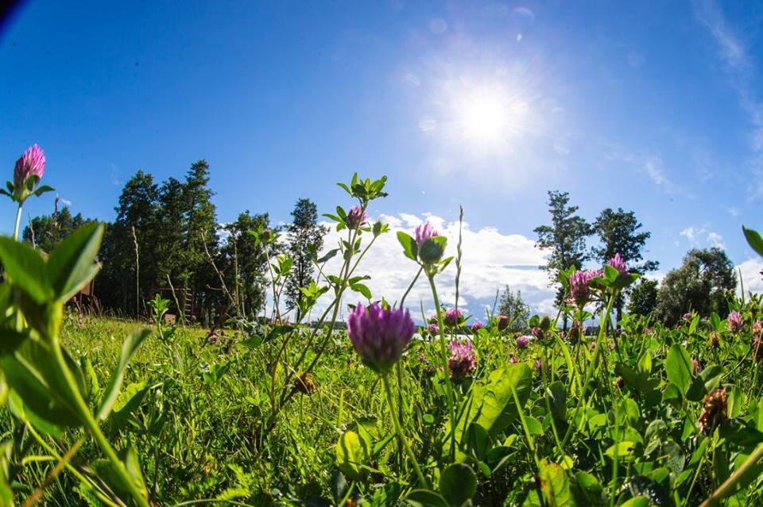
Projekto „Sveikata visus metus“ Rugpjūčio mėnesio iššūkis
"Nerauk, neskink, neplėšk, žmogau, esi tos pačios gamtos dalis".
Dr. Eugenija Šimkūnaitė
Kėdainių r. Surviliškio Vinco Svirskio pagrindinės mokyklos „Svirskiečių“ komanda
Vadovės Kristina Bartašiūtė, Aušra Kuliešienė

Slide 2
Kiekvieną vasarą mūsų komandą keliauja į nuostabų augalų pasaulį. Susipažįstame su augalais, jų gydomosiomis savybėmis. Šią vasarą, įgyvendindami Liepos mėnesio iššūkį, daug dėmesio skyrėme ne tik vaistinių augalų paieškoms mums supančioje aplinkoje, bet ir jų išsaugojimui.

Slide 3
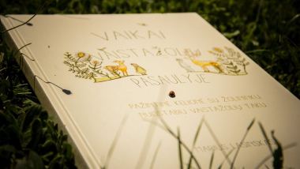
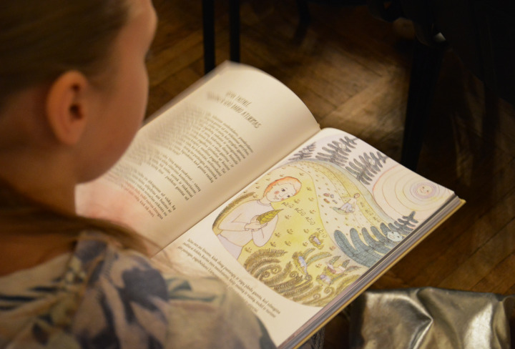
Kalbėdami apie vaistinių augalų rinkimą, visada vaikams primename 3 augalų rinkimo taisykles, kurios labai gražiai aprašytos M. Lasinsko knygoje „Vaikai vaistažolių pasaulyje“

Slide 4
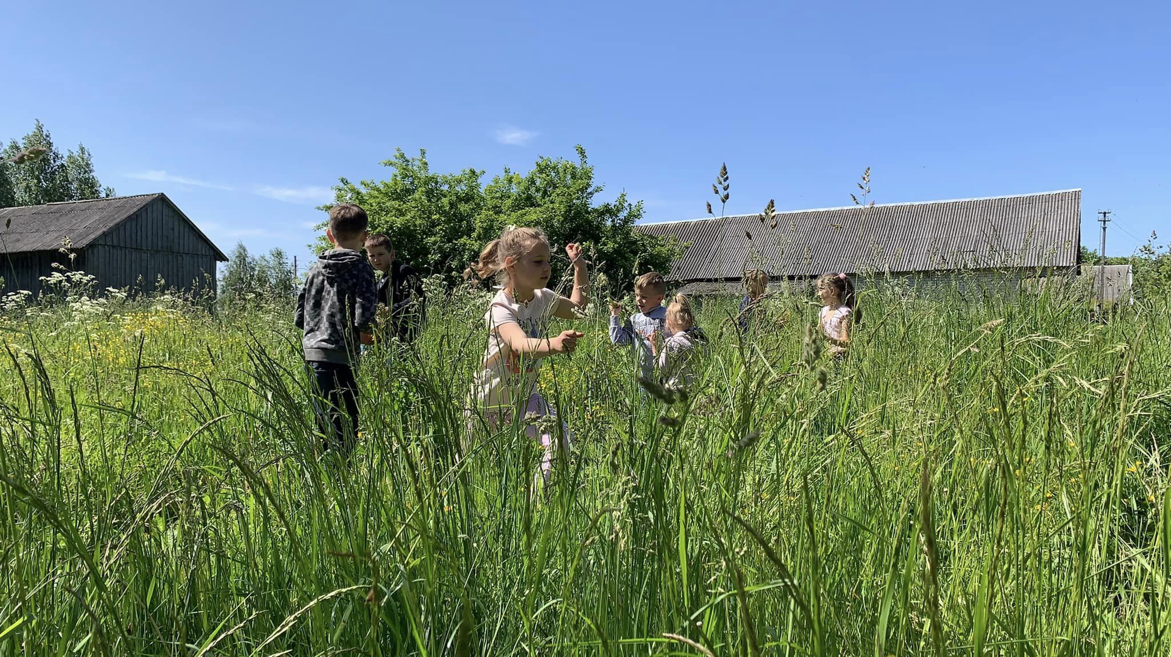
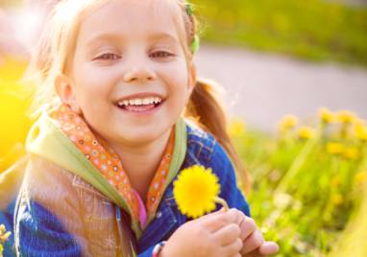
1 taisyklė
Pasiruošimas ir nusiteikimas: einant rinkti vaistažolių, mintys turi būti šviesios, o nuotaika puiki.

Slide 5
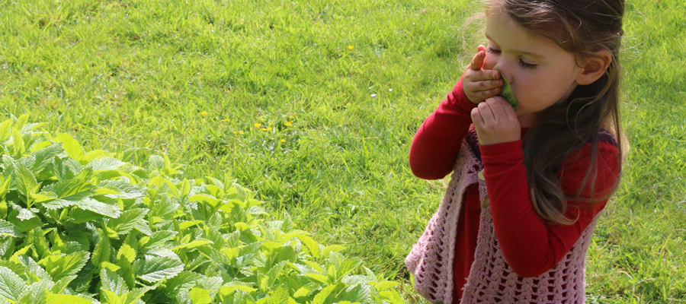
2 taisyklė
Padėkojimas ir gero darbo atlikimas: atėjęs prie pievos ar miško, žoliautojas nusilenkdavo, pasakydavo „ačiū“, ar kaip kitaip išreikšdavo dėkingumą gamtai už jos teikiamas gėrybes. Prisiskynęs vaistažolių, žmogus turi padaryti gerą darbą: „Vieną augalą nuskynei – vieną šiukšlę, rastą gamtoje, išsinešk ir išrūšiuok atliekų rūšiavimo konteineriuose“ (M. Lasinskas).

Slide 6
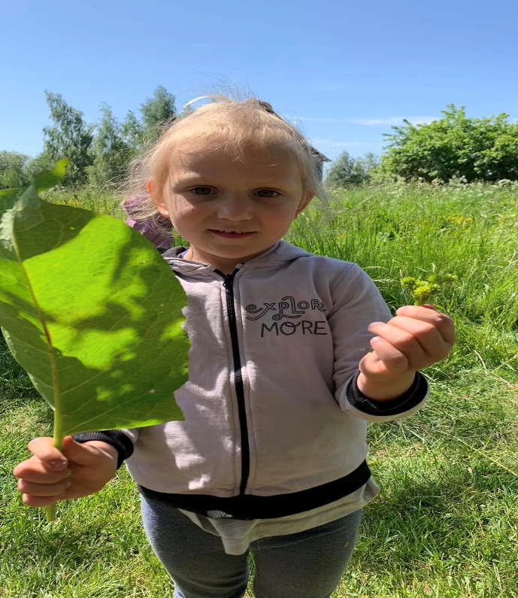
3 taisyklė
Mažesnę augalų dalį pasiimk, o didesnę palik gamtai.

Slide 7
Nuo senų senovės mūsų seneliai ir proseneliai labai gerbė augalus, juos laikydavo žmonių draugais. Todėl vaikams nuolat primename, kad reikia augalus tausoti ir saugoti.

Slide 8
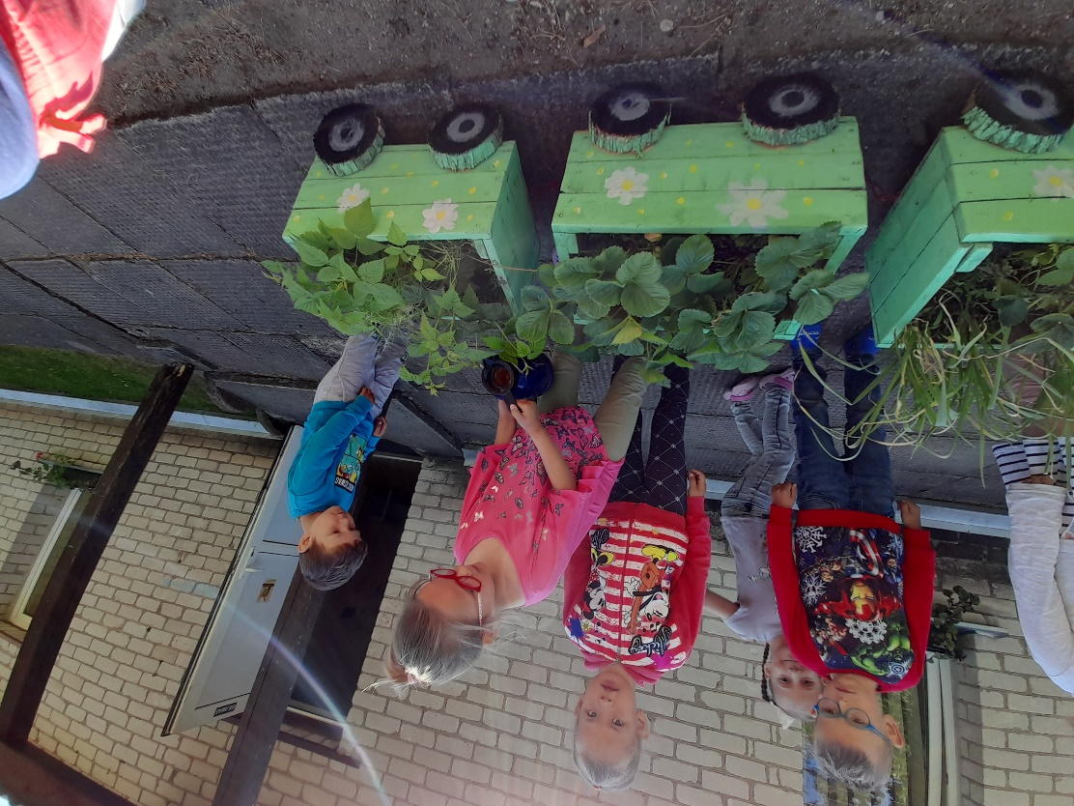
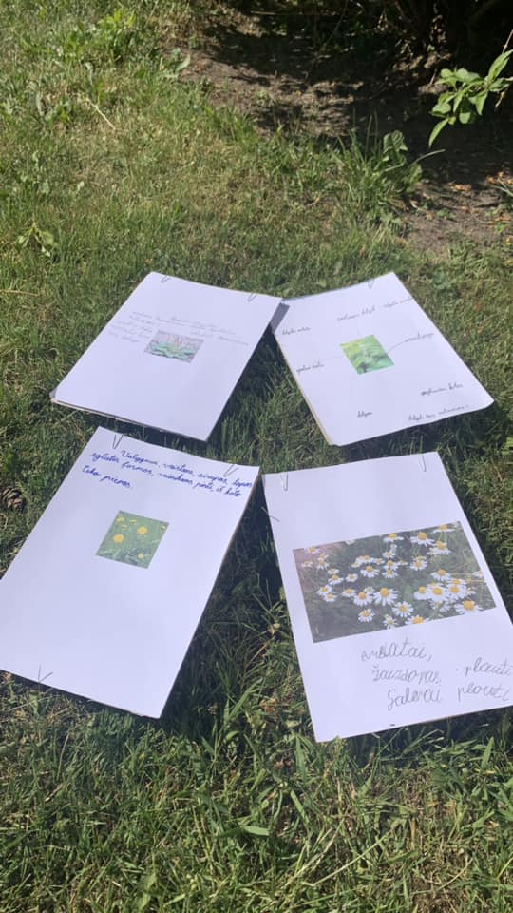
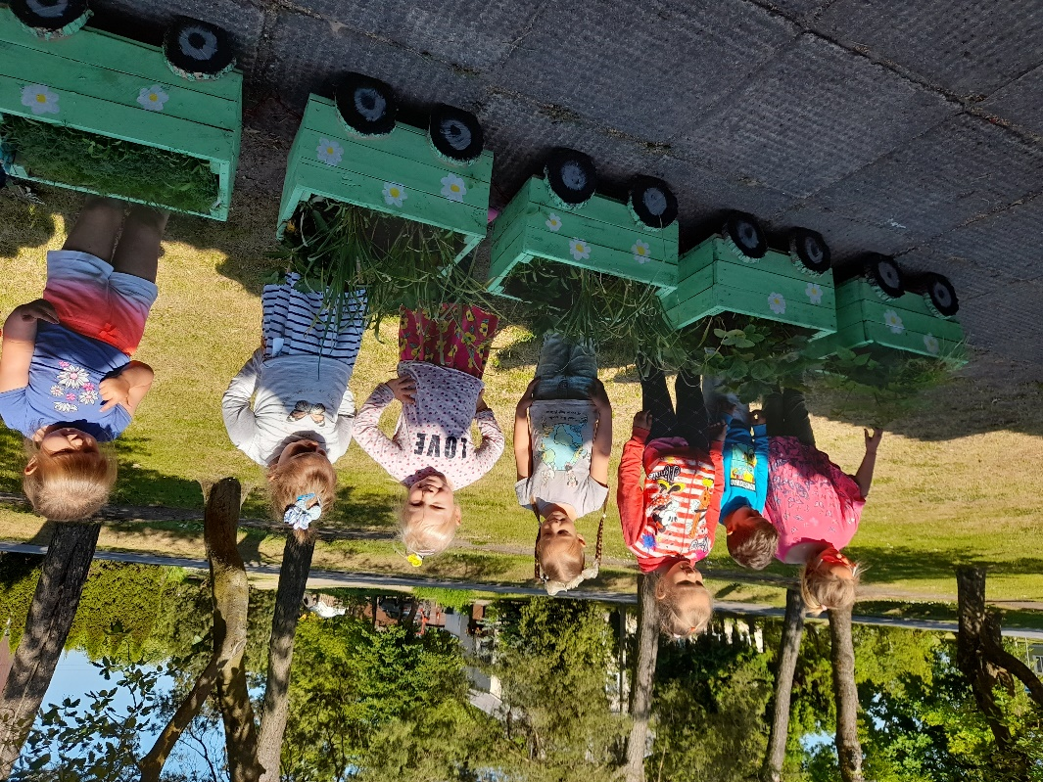
Augančiai kartai ypač svarbu suvokti gamtos vertę. Nuo vaikystės rūpindamiesi gamta, augmenija suaugę vaikai suvoks, kaip svarbu saugoti gamtą, rūpintis tais, kurie savimi pasirūpinti negali. Su mažaisiais mūsų komandos dalyviais įgyvendinome projektą „Žolynėlių traukinukas“. Vaikai patys sėjo, prižiūrėjo augaliukus. Aiškinomės, kokių vertingų medžiagų sveikatai jie turi.

